Slide 1
Notes:
http://medialabufrj.net/

Slide 2
Notes:
http://medialabufrj.net/

Slide 3
Notes:
http://medialabufrj.net/mnemopolis/#/

Slide 4
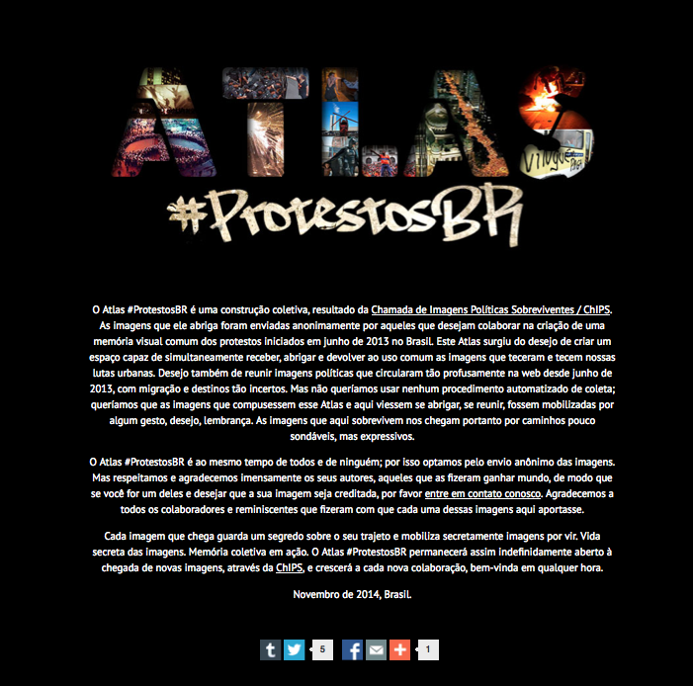
Notes:
http://medialabufrj.net/mnemopolis/atlas/

Slide 5
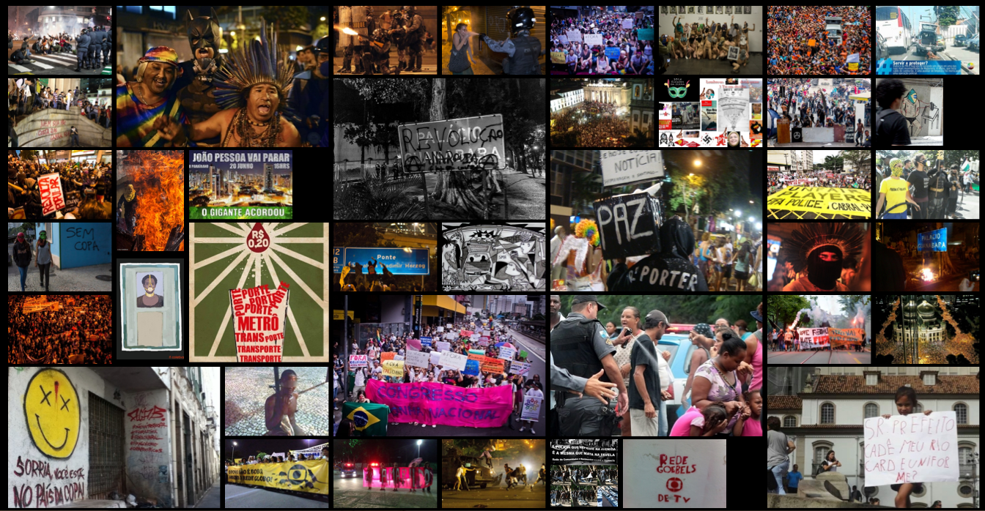
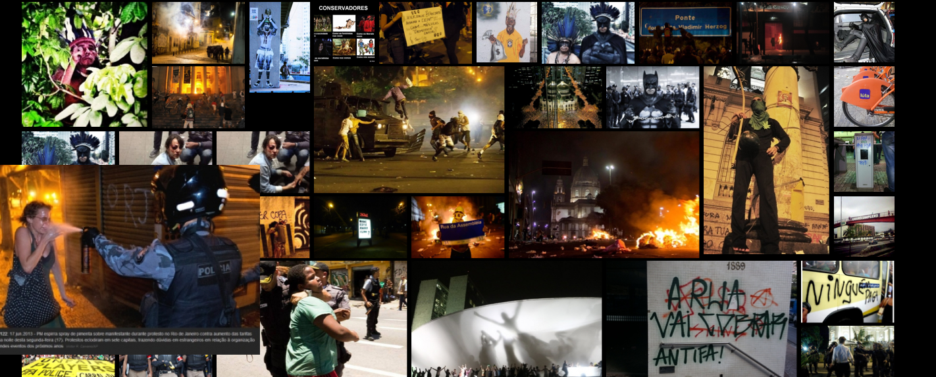
Notes:
http://medialabufrj.net/mnemopolis/atlas/

Slide 6
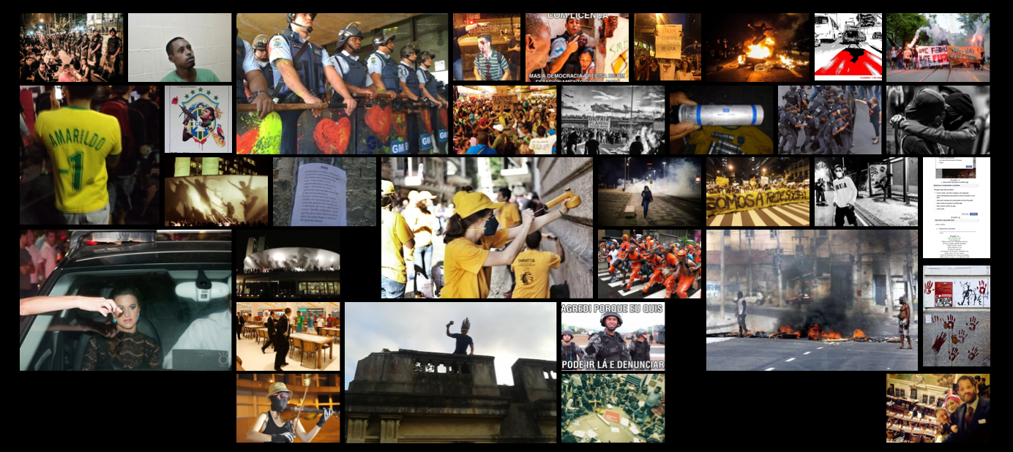
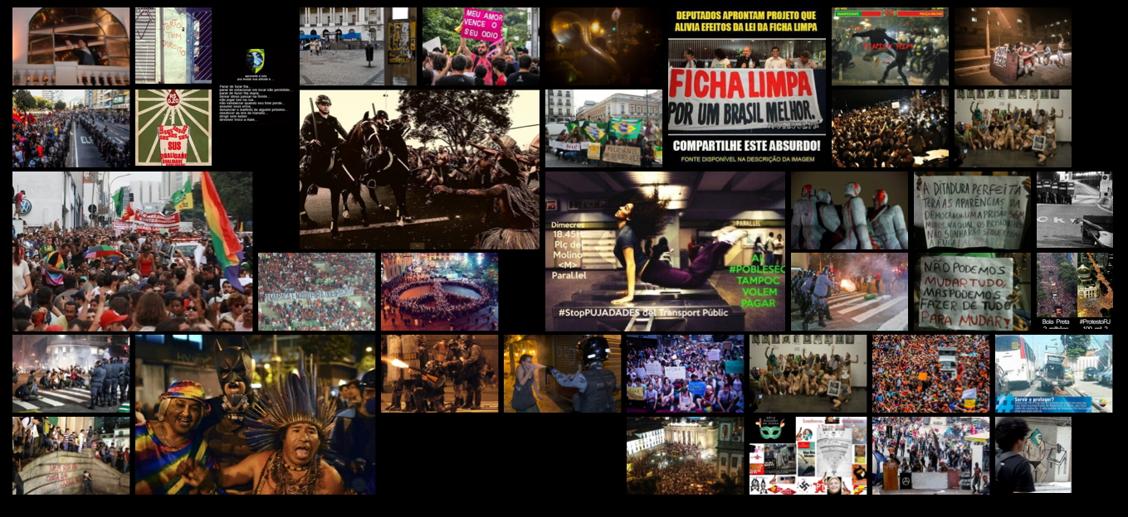
Notes:
http://medialabufrj.net/mnemopolis/atlas/

Slide 7
Notes:
http://lavitsrio2015.medialabufrj.net/

Slide 8
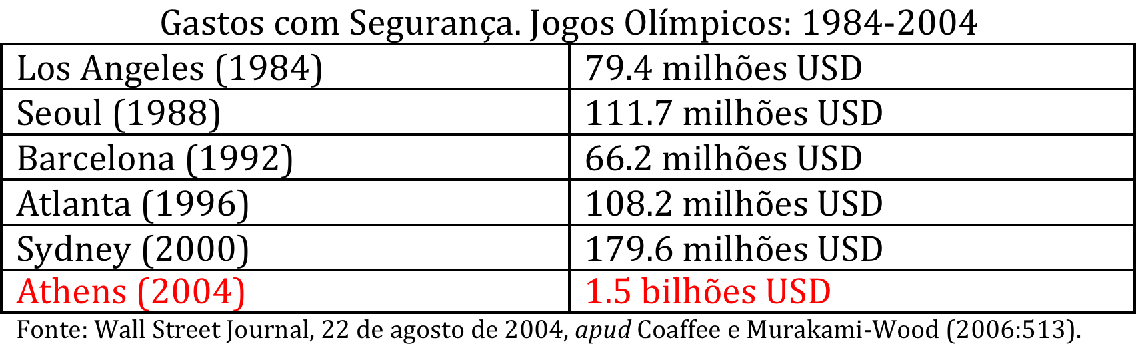

Slide 9
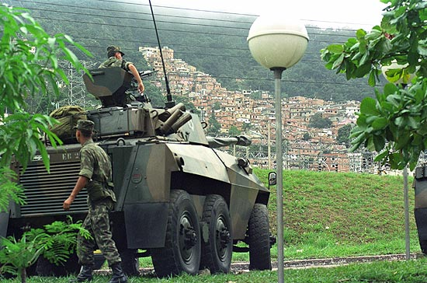
Notes:
ECO92, o Exército vai manter dois canhões apontados para a favela da Rocinha. Os blindados são equipados com metralhadoras e lança-morteiros. Duas semanas.
Folha de São Paulo, 2 de junho de 1992

Slide 10
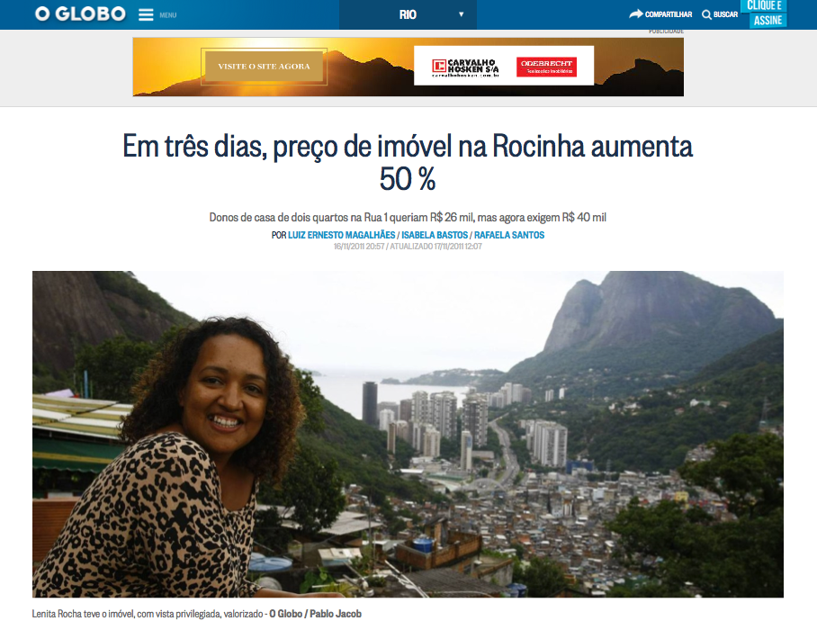

Slide 11
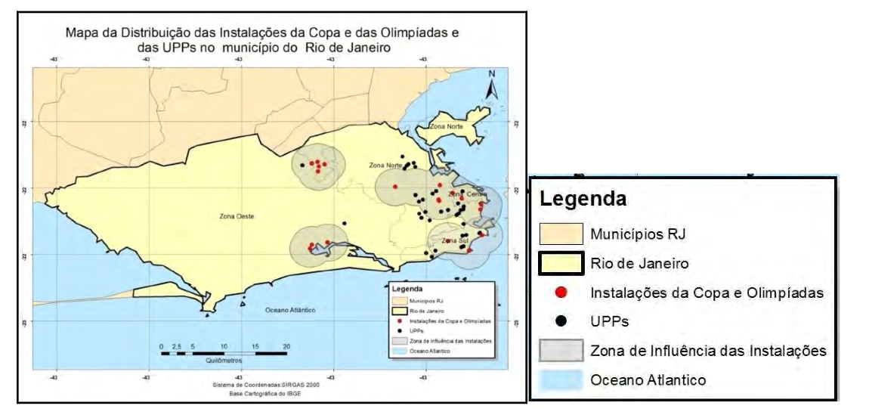

Slide 12
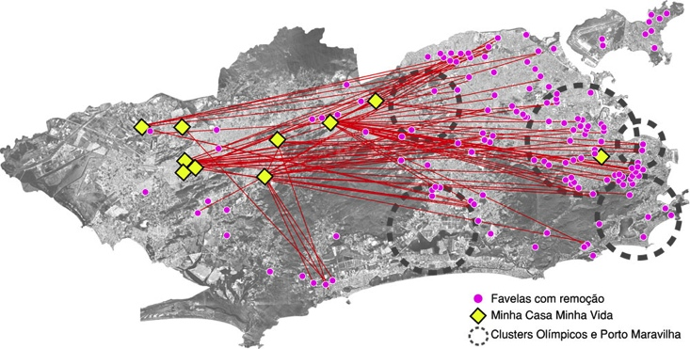

Slide 13
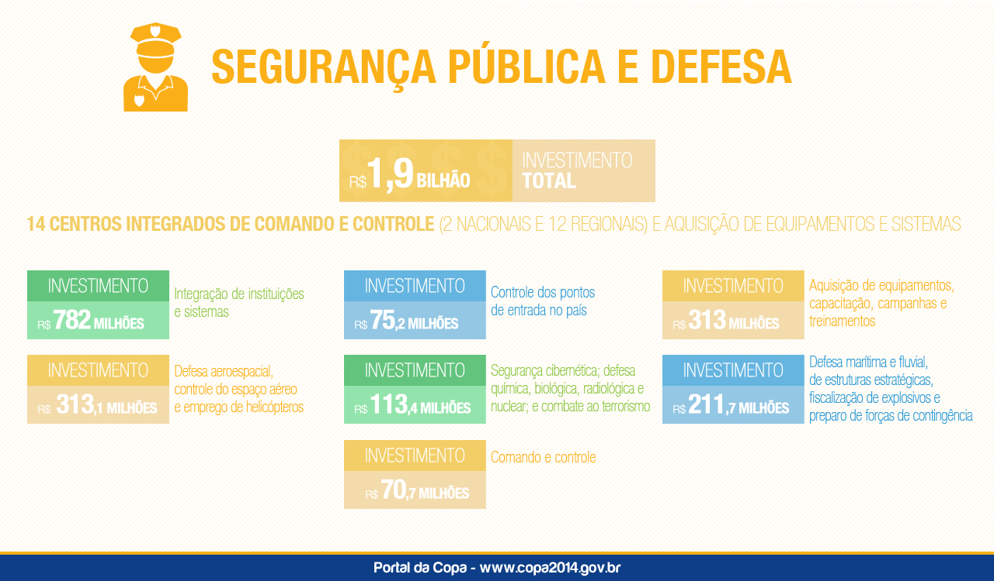
Notes:
FONTE: PORTAL DA COPA

Slide 14
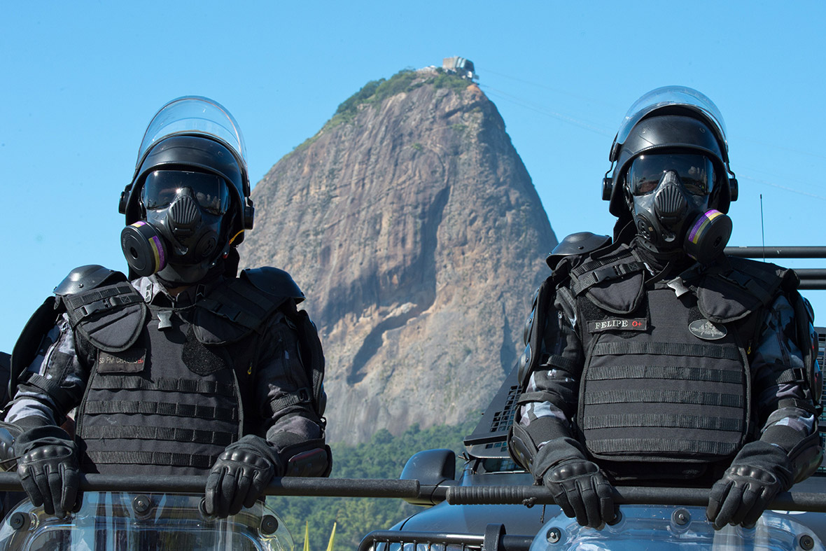

Slide 15
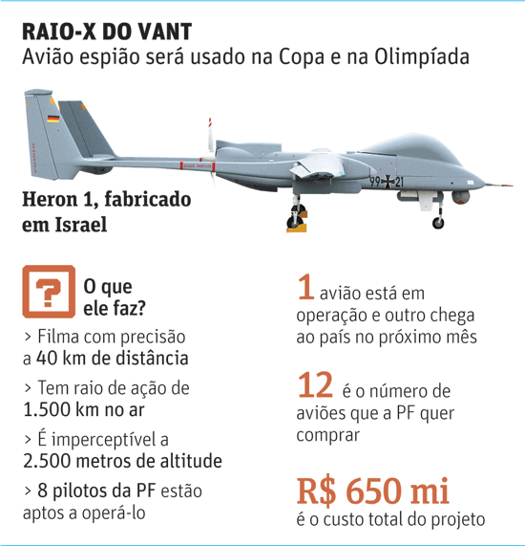

Slide 16
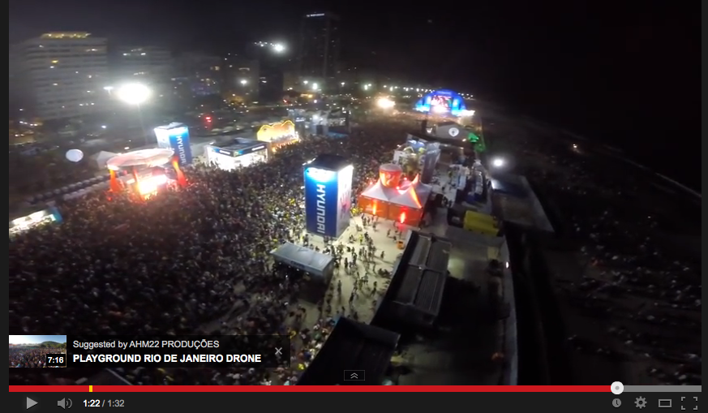
Notes:
Drone FANFEST Copacabana FIFA 2014

Slide 17
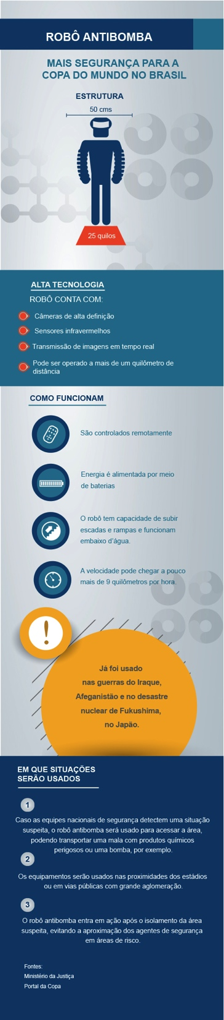
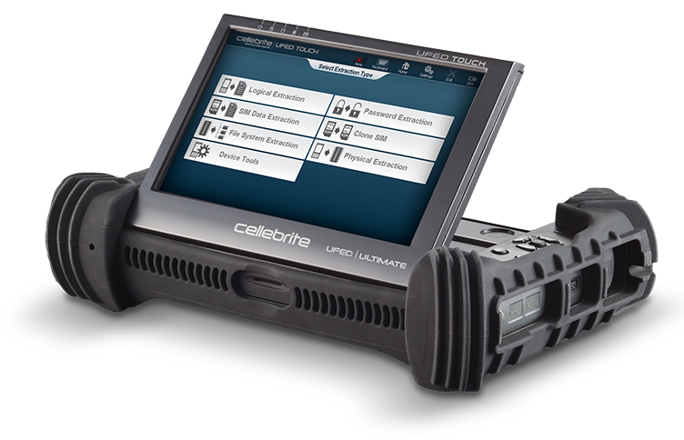
Notes:
Fonte: http://www.brasil.gov.br/cidadania-e-justica/2014/05/estados-sedes-recebem-delegacias-moveis-para-facilitar-atendimento
A Cellebrite é uma empresa israelense conhecida por sua tecnologia de extração de dados de celulares, uma das mais avançadas do mundo – segundo a própria empresa seu dispositivo UFED é usado por policiais, militares e serviços de inteligência em mais de 60 países. Capaz de extrair até mesmo dados apagados ou ocultos em equipamentos iPhone 5, Blacknerry, e nos sistemas operacionais iOS-6 e Android 4.1, o dispositivo também permite que se extraia os locais onde o seu proprietário esteve a partir das antenas utilizadas por ele.

Slide 18
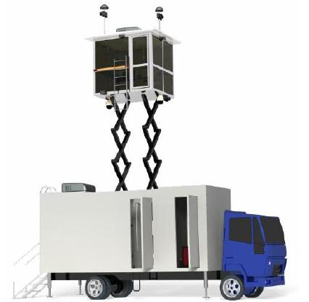
Plataforma de Observação Elevada
A plataforma de Observação Elevada (POE) presta-se especialmente a possibilitar as entidades de segurança pública e defesa civil condições de visibilidade privilegiada, em patamar elevado, de onde será possível estabelecer perímetro de observação amplo, facilitando a rápida identificação de ações criminosas ou perturbações, possibilitando a pronta intervenção dos agentes públicos na cena de ação.

Slide 19
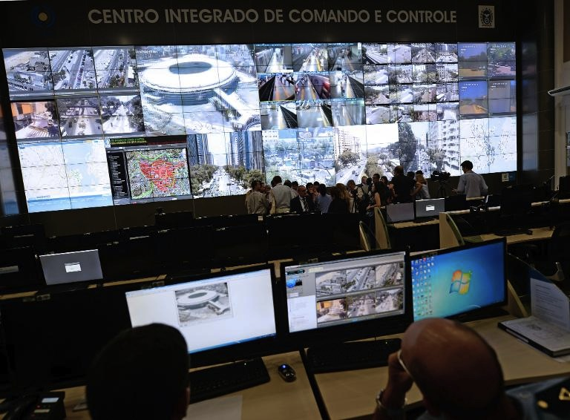

Slide 20
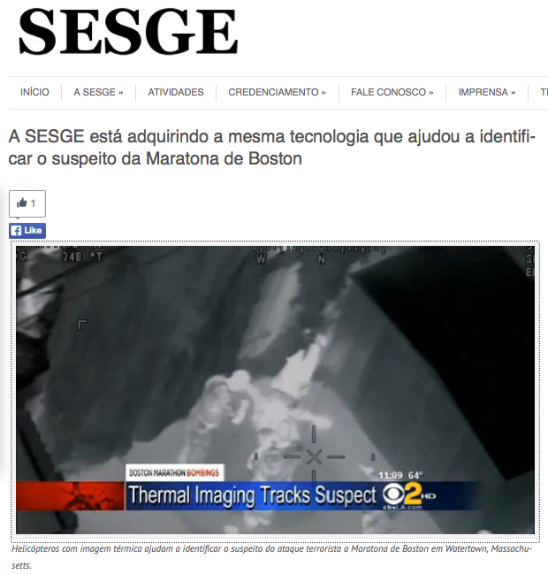

Slide 21
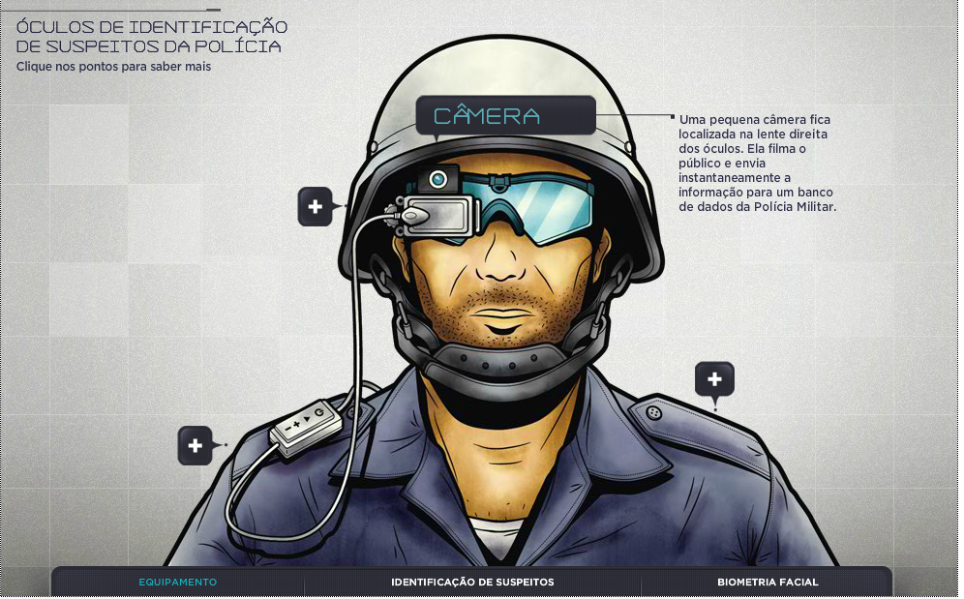

Slide 22
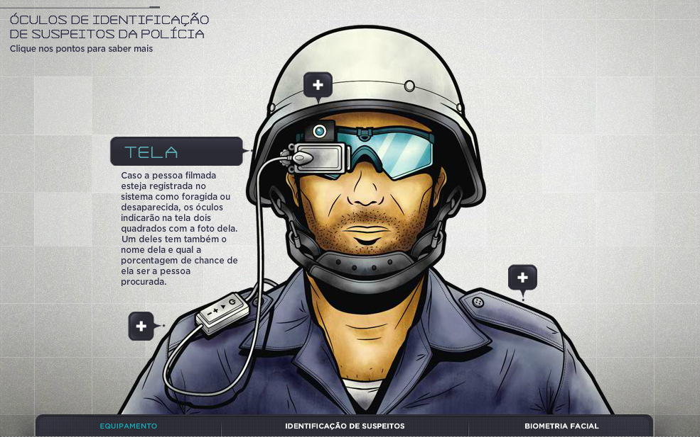

Slide 23
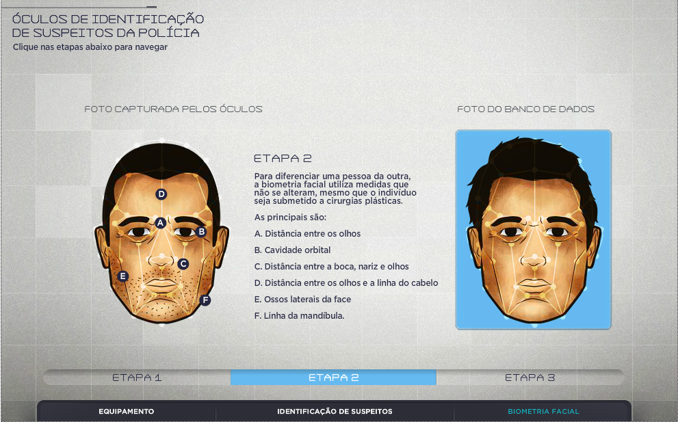

Slide 24
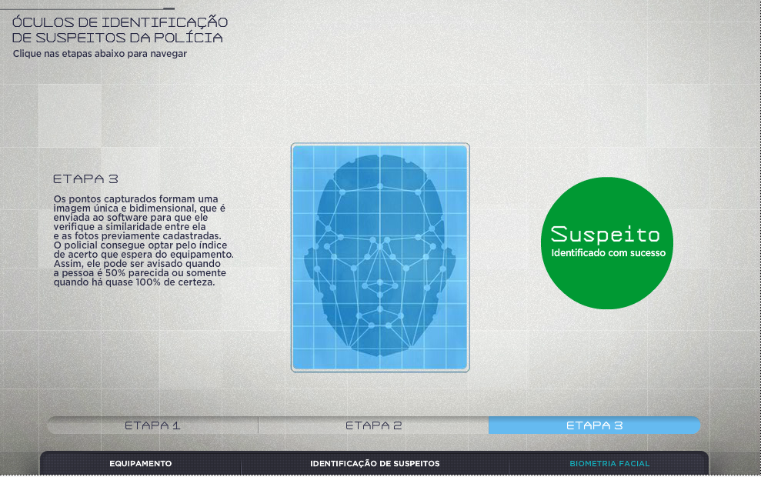

Slide 25
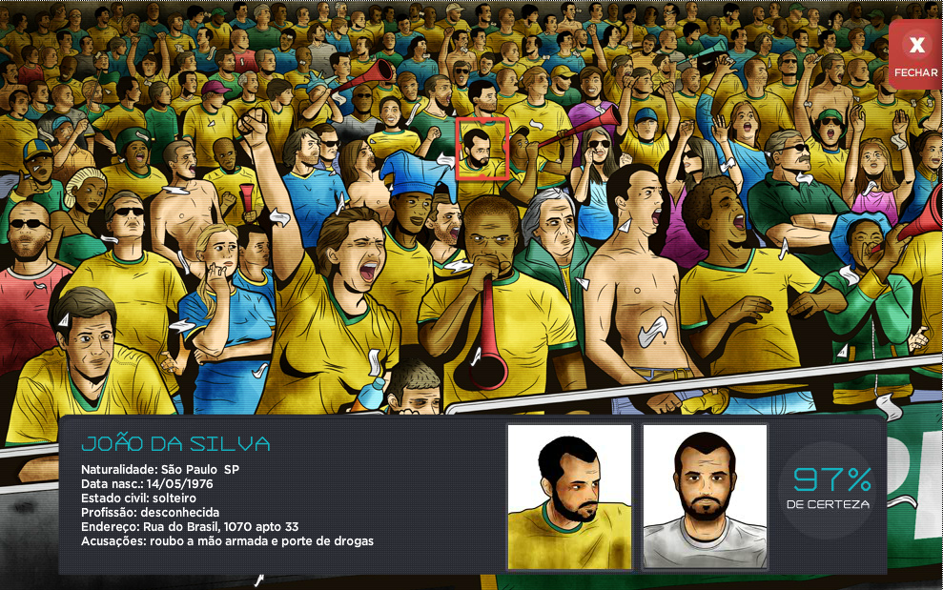

Slide 26
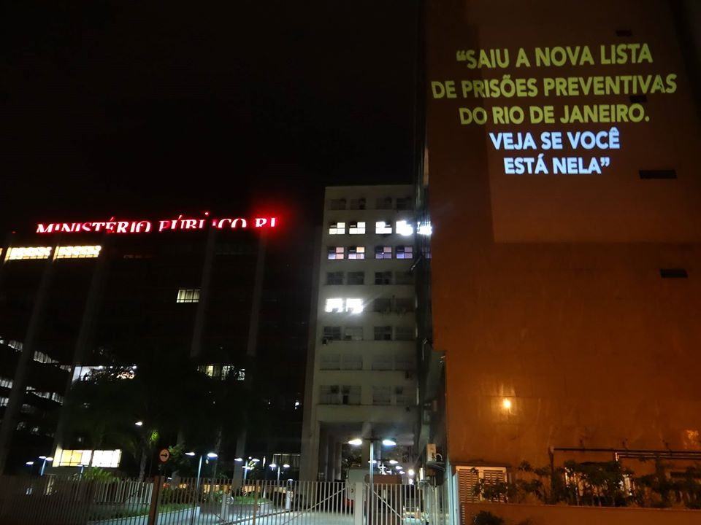

Slide 27
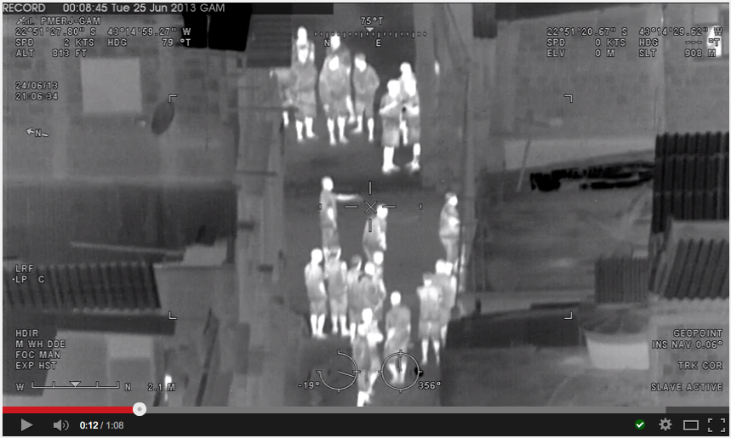
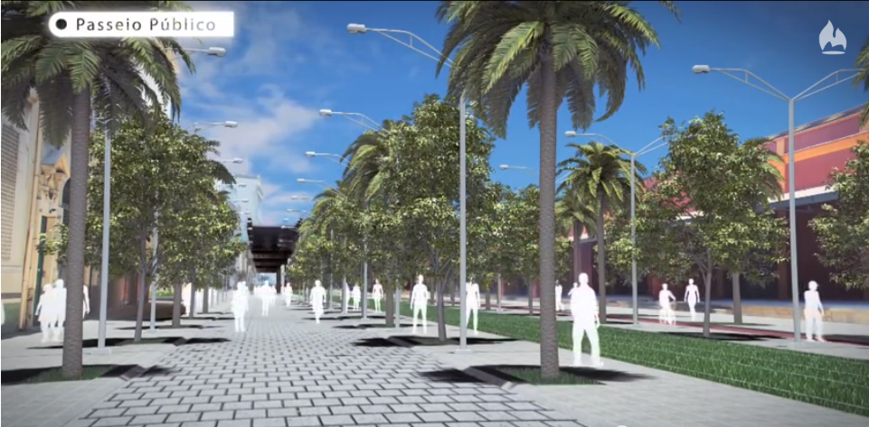

Slide 28

Fernanda Bruno
http://medialabufrj.net/
http://dispositivodevisibilidade.blogspot.com.br/
@fernandabruno
bruno.fernanda@gmail.com
Notes:
Medialabufrj/mnemopolis/atlas

Slide 29
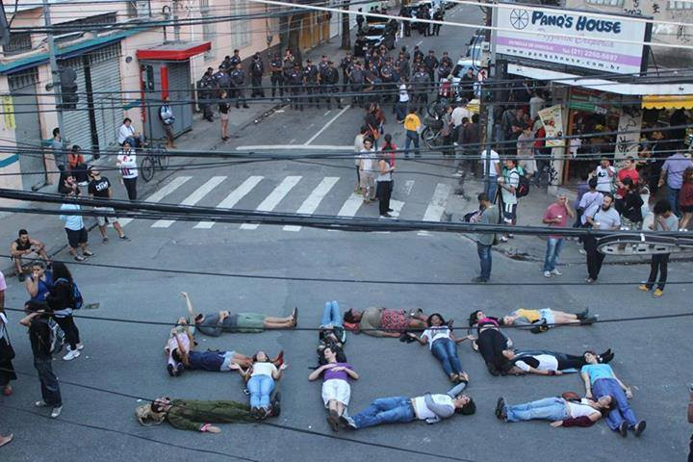
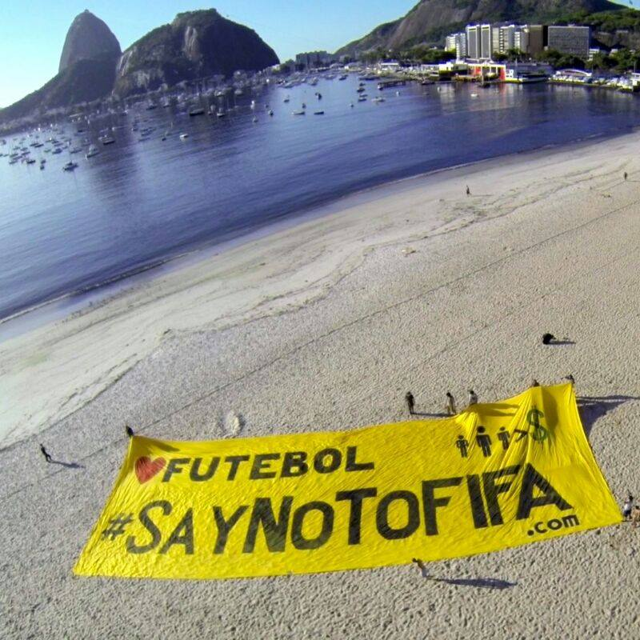
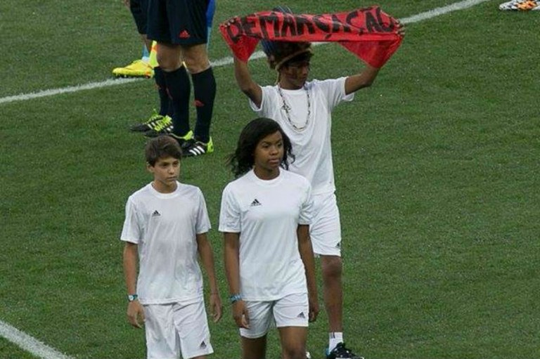
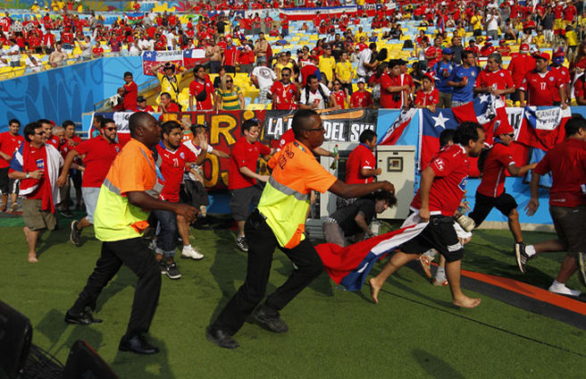

Slide 30
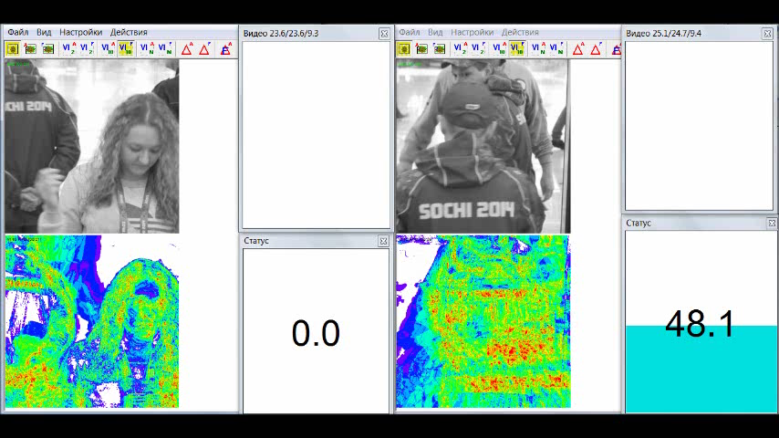
Vibraimage security
Monitor shows images from two nearest cameras and security statuses of checking persons. Systems were adjusted for threshold of security status less 60% for normal visitors.

Slide 31
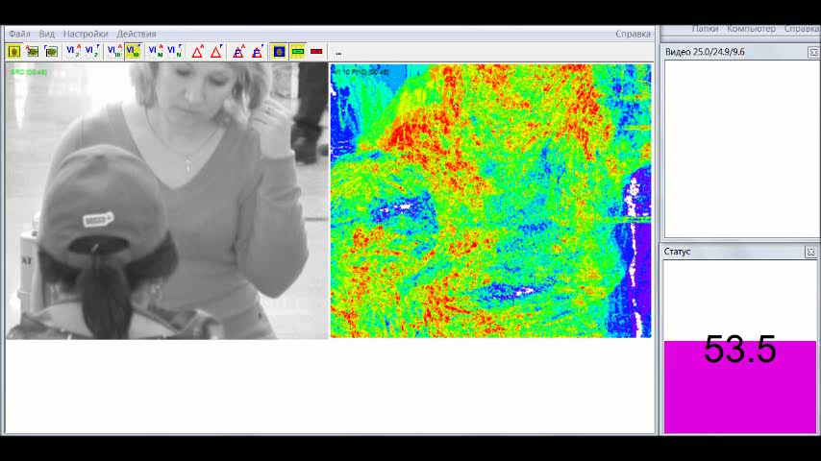
Vibraimage security
VibraImage security status more 60%. That means the emotions and behavior of person differs from norms. This person would have double security checking control.

Slide 32
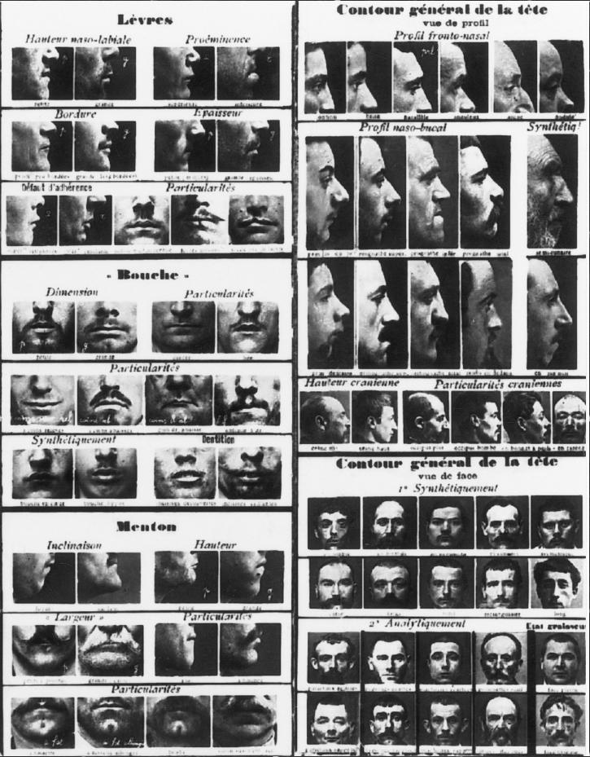
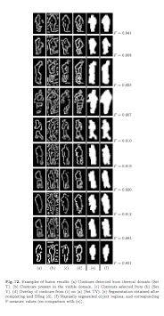

Slide 33
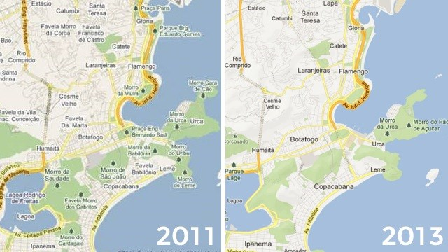

Slide 34
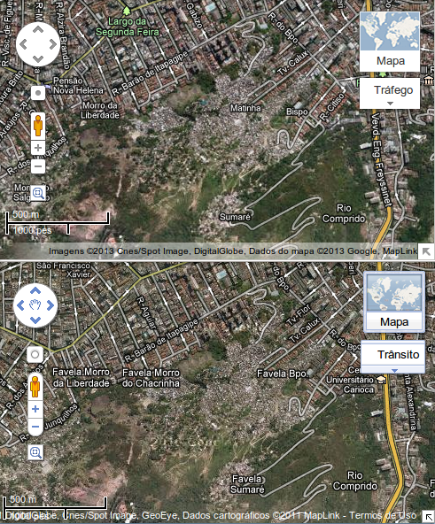

Slide 35
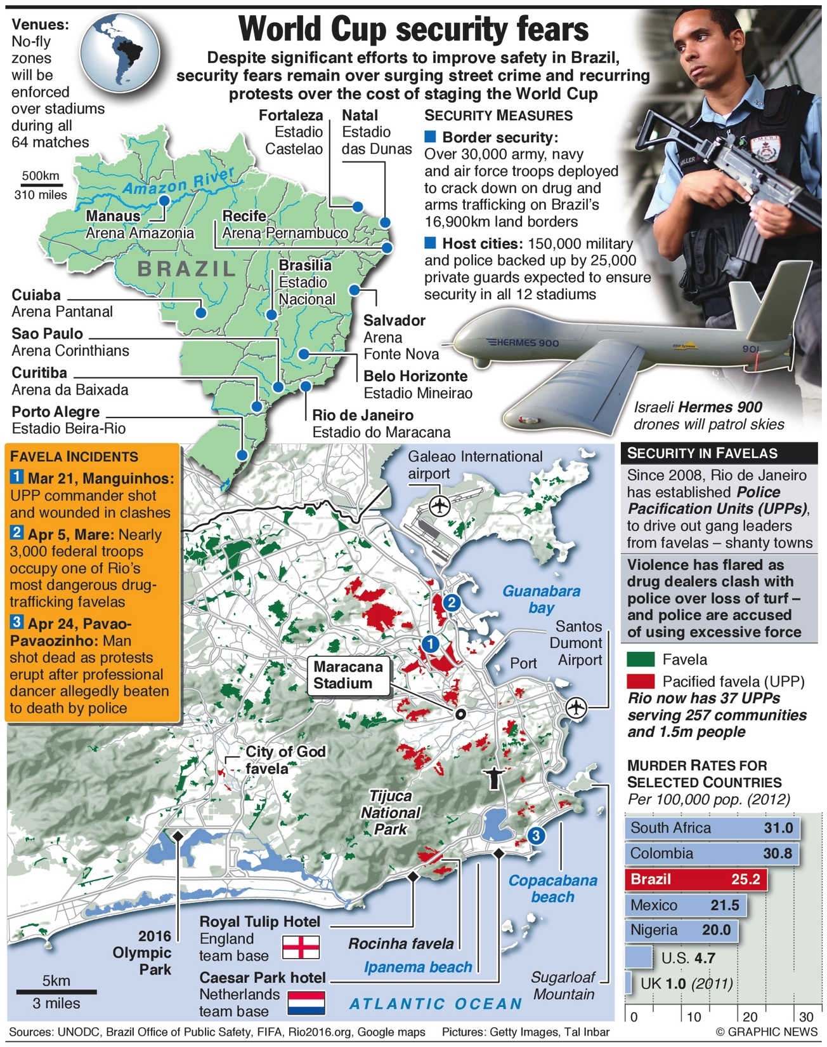

Slide 36
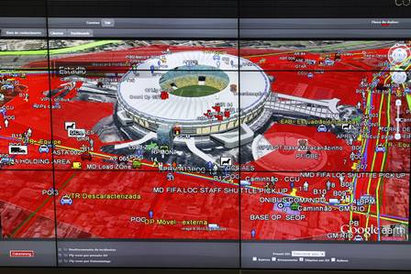

Slide 37
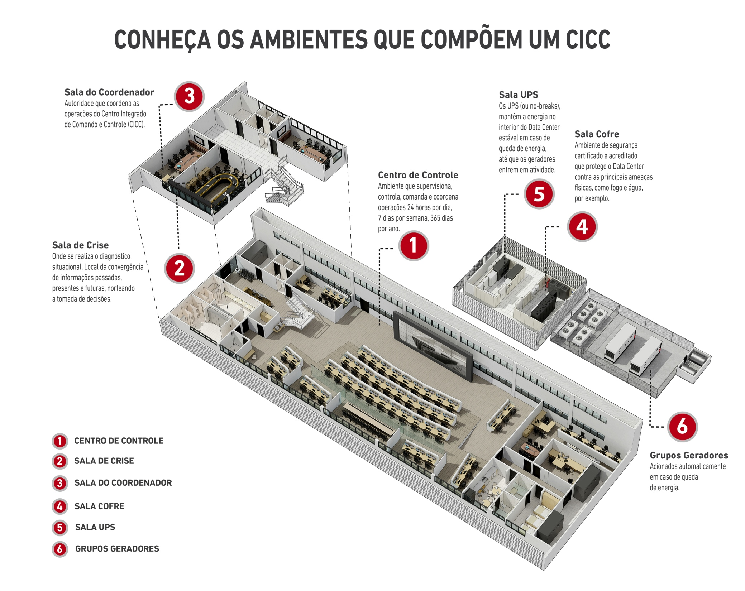

Slide 38
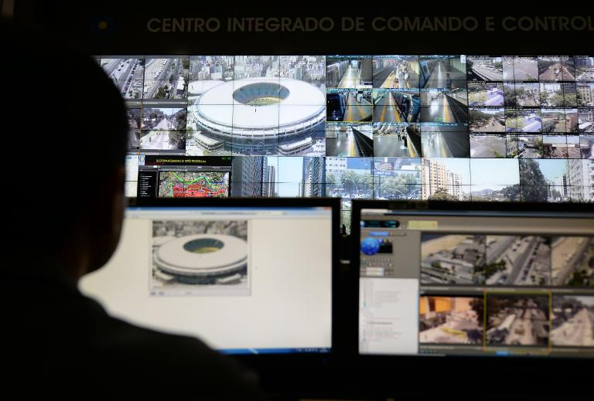

Slide 39
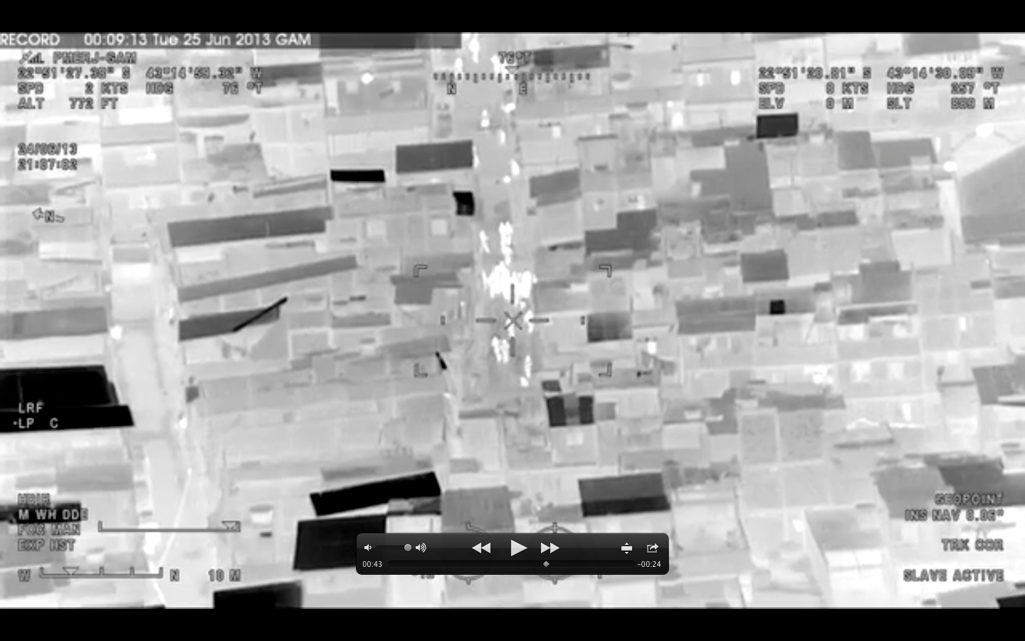
Notes:
Favela da Maré/FanFest Copacabana (Drone)

Slide 40
Notes:
Favela da Maré/FanFest Copacabana (Drone)

Slide 41
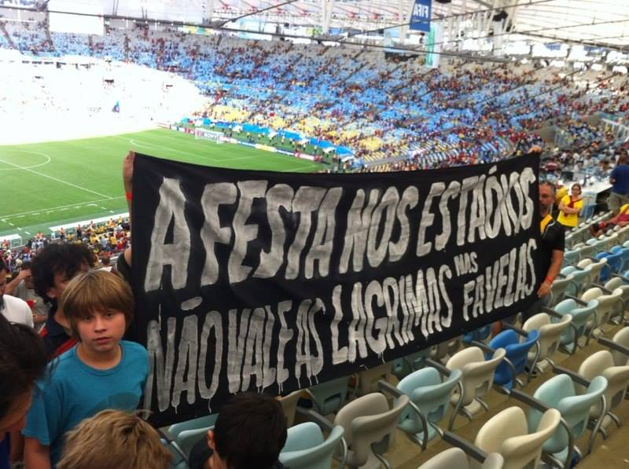

Slide 42
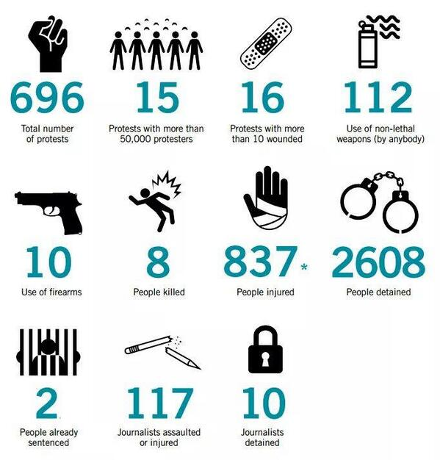

Slide 43
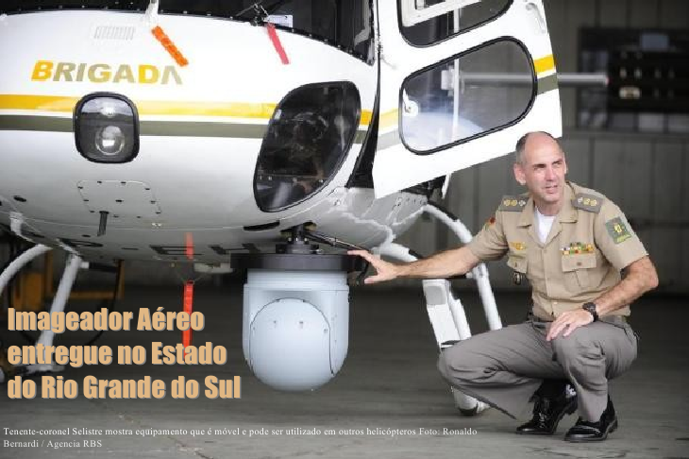

Slide 44
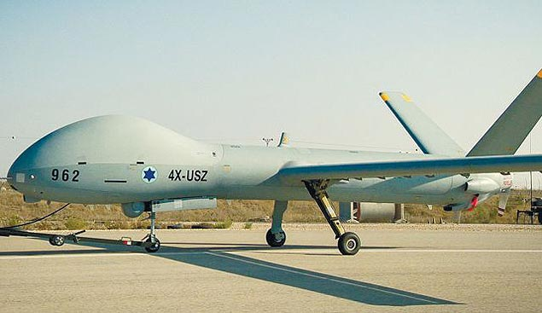
Notes:
O drone do Exército israelense que será usado pelo Brasil na Copa do Mundo. O novo drone, chamado de Hermes 900, tem autonomia de voo de 36 horas e chega a 9 mil metros de altura e será utilizado para vigilância em zonas de grande acumulação de pessoas durante os jogos da Copa. Uma das funções tecnológicas do veículo espião é a chamada Locked Target: uma cruz na câmera foca o alvo e passa a acompanhá-lo automaticamente, mesmo que este se desloque. Ainda segundo a FAB, o novo drone comprado tem dez câmeras de alta resolução "que permitem a vigilância de uma região inteira".
Cerca de dez pessoas serão necessárias para operar a nova ferramenta. Este sensor que equipa o Hermes 900 comprado pelo Brasil até o momento estava disponível apenas para as Forças Armadas de Israel, segundo comunicado da FAB.
Fonte: http://www1.folha.uol.com.br/esporte/folhanacopa/2014/03/1432291-brasil-reforca-seguranca-da-copa-com-drone-israelense-de-r-18-milhoes.shtml

Slide 45
Notes:
A Cellebrite é uma empresa israelense conhecida por sua tecnologia de extração de dados de celulares, uma das mais avançadas do mundo – segundo a própria empresa seu dispositivo UFED é usado por policiais, militares e serviços de inteligência em mais de 60 países. Capaz de extrair até mesmo dados apagados ou ocultos em equipamentos iPhone 5, Blacknerry, e nos sistemas operacionais iOS-6 e Android 4.1, o dispositivo também permite que se extraia os locais onde o seu proprietário esteve a partir das antenas utilizadas por ele.
A empresa tem expandido suas operações no Brasil e recentemente abriu um escritório em São Paulo, que representa toda a América Latina.

Slide 46


Slide 47
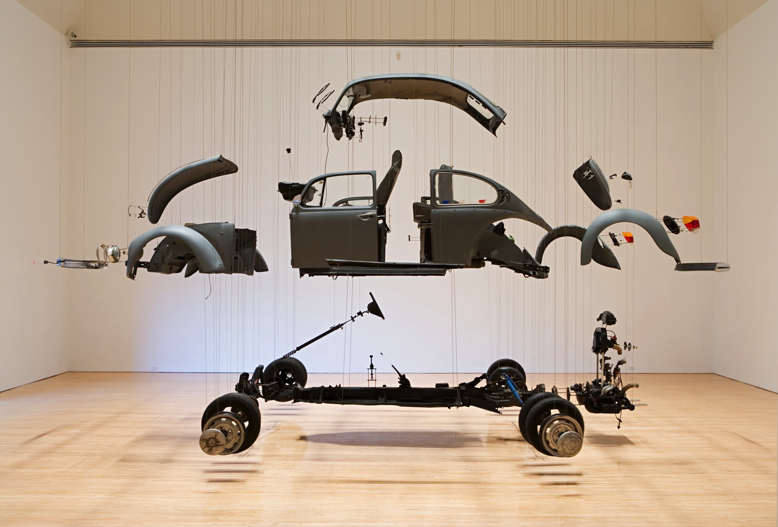
Ortega Exploded View Venice Biennale 2007

Slide 48

Ortega Exploded View Venice Biennale 2007

Slide 49
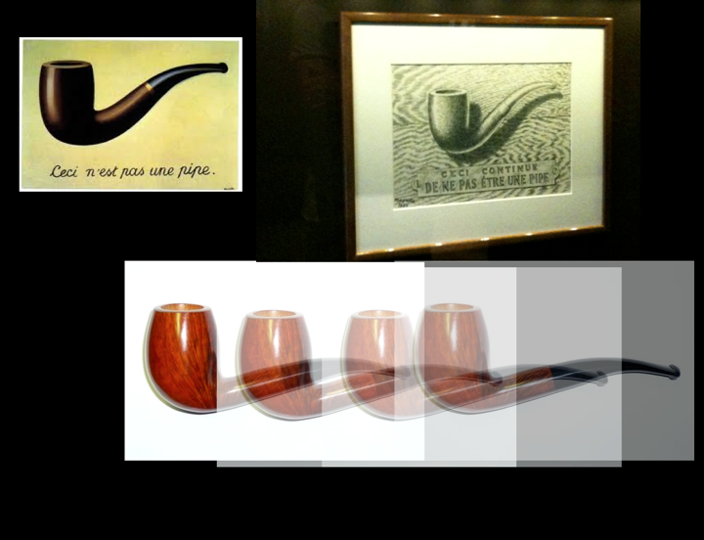

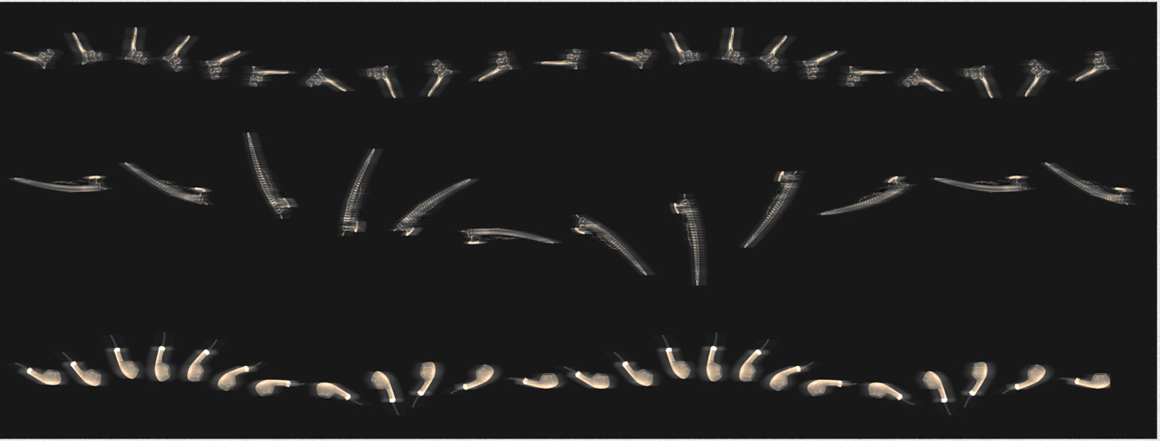

Slide 50


Slide 51
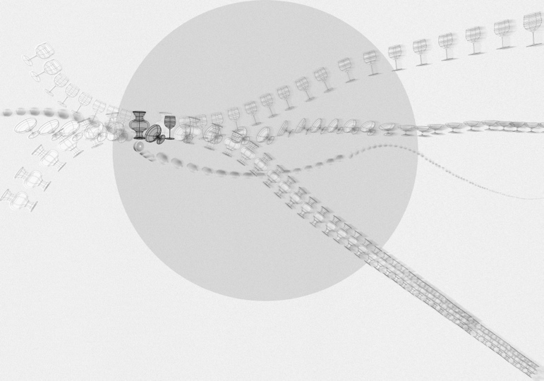

Slide 52






Slide 53


Slide 54


Slide 55

Economia do Eu. Bureau d’études
Notes:
http://bureaudetudes.org/

Slide 56


Slide 57


Slide 58

Notes:
http://www.bruno-latour.fr/virtual/index.html

Slide 59



Slide 60


Slide 61


